Slide 1
Habla, amigo, y entra: cómo construir tu cv para iniciar una carrera profesional en la universidad.
SEMDOC 2023
Silviano Carrasco
silvicar@ucm.es

Slide 2
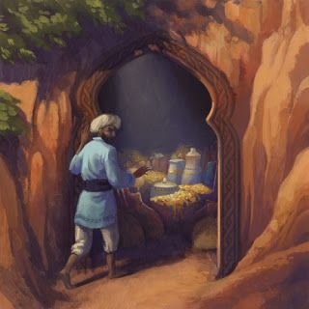
TÍTULO ORIGINAL DE LA CONFERENCIA
Ábrete, sésamo: cómo construir tu cv para iniciar una carrera profesional en la universidad.
(Vale, la metáfora no era la más adecuada)

Slide 3
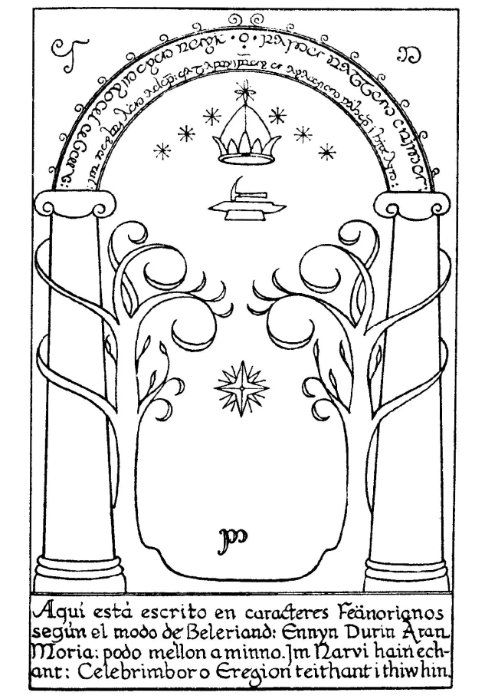
ESDLA, La Comunidad del anillo, libro II, capítulo 4: Un viaje en la oscuridad.

Slide 4
-¿Qué dice la escritura? -preguntó Frodo mientras trataba de descifrar la inscripción en el arco-. Pensé que conocía las letras élficas, pero éstas no las puedo leer.
-Está escrito en una lengua élfica del Oeste de la Tierra Media en los Días Antiguos -respondió Gandalf -. Pero no dicen nada de importancia para nosotros. Dicen sólo Las Puertas de Durin, Señor de Moria. Habla, amigo y entra. Y más abajo en caracteres pequeños y débiles está escrito: Yo, Narvi, construí estas puertas. Celebrimbor de Acebeda grabó estos signos.
-¿Qué significa habla, amigo y entra? -preguntó Merry.
-Es bastante claro -dijo Gimli-. Si eres un amigo, dices la contraseña y las puertas se abren y puedes entrar.
-Sí -dijo Gandalf -, es probable que estas puertas estén gobernadas por palabras.

Slide 5
-¡Lo tengo! -gritó-. ¡Claro, claro! De una absurda simpleza, como todos los acertijos una vez que encontraste la solución.
Recogiendo la vara y de pie ante la roca, dijo con voz clara: -Mellon! […] Después de todo, yo estaba equivocado - dijo Gandalf - y también Gimli.
Merry, quién lo hubiese creído, encontró la buena pista. ¡La contraseña estaba inscrita en el arco! La traducción tenía que haber sido: Di «amigo» y entra.
Sólo tuve que pronunciar la palabra amigo en élfico y las puertas se abrieron.
Simple, demasiado simple para un docto maestro en estos días sospechosos.

Slide 6
CÓMO EMPEZAR EN ESTO
Colaborador honorífico en el Dpto.: puedes impartir un máximo de 30 horas (?) [cada año lo reducen más]. Cada año hay menos puestos de colaborador honorífico.
Empieza a construir tu red de contactos:
AFUE.
GAULA.
Escribe tus primeras reseñas, tus primeras conferencias (SEMDOC), tus primeros artículos [tesis], haz de secretario en congresos.

Slide 7
BECAS MENORES / MÉRITOS
¿Sabías que puedes hacer un Erasmus en tercer ciclo si no has hecho uno antes? Es muy útil y cuenta como una beca…
Numerosos organismos becan investigaciones concretas (colectivos minoritarios, etc.).
Una Mención Europea en tu tesis es muy útil (implica un mínimo de 3 meses de estancia, redactar parte de tu tesis en el otro idioma, un miembro del tribunal de otra universidad europea, etc.). También puede ser internacional.

Slide 8
MÉRITOS / PREMIOS
Una co-dirección (distinta a la co-tutela) da más puntos en becas y contratos, pero es un infierno académico y no siempre sale bien [tu director es como tu padre/madre, no querrías tener más de uno].
El Premio Extraordinario de Doctorado te dará más puntos aún en el futuro.

Slide 9
BECAS PRE-DOC
Becas pre-doctorales (duración 4 años, sueldo: 1.160,43 euros los dos primeros años, 1.243,32 euros el tercer año y 1.554,15 euros el cuarto año):
[Contar batallita personal]
COMUNIDAD DE MADRID
UCM
FPI
FPU
Lo interesante de estas becas es que se dividen en una fase de becario y otra de contrato. Puedes impartir hasta 6 créditos por año [en teoría no como responsable de la asignatura]. Es una puerta de Durin, pero la competencia es FEROZ. Visitad las webs.
OTRAS [Santader, La Caixa, fundaciones, etc.] Ver página doctorado)

Slide 10
“Largo y arduo es el camino que conduce del infierno a la luz”.
LARGO
ASOCIADO
(UNICORNIO)
PROFESOR AYUDANTE NO DOCTOR
ARDUO
PROFESOR AYUDANTE DOCTOR
PROFESOR CONTRATADO DOCTOR INTERINO
PROFESOR CONTRATADO DOCTOR
PROFESOR TITULAR
CATEDRÁTICO

Slide 11
ASOCIADO
«El chanchullo del falso asociado» (me hago autónomo periodista). Se acabó.
La teoría: es un profesional de reconocido prestigio de cuya experiencia profesional la Universidad se puede beneficiar. (Abogados, arquitectos, etc.)
Necesitas estar dado de alta en la S.S. y tener al menos una antigüedad de 3 años cotizados.

Slide 12
ASOCIADO
La plaza de asociado estándar es un contrato de 18 créditos (3 asignaturas) [puede haber contratos de menos horas] que se renueva anualmente [en la práctica es una renovación automática] y vuelve a salir a concurso cada 3 años.
El sueldo no es gran cosa, pero tampoco lo son las horas ni las obligaciones.
En teoría no es un contrato para iniciar la carrera universitaria, peeeeero:

Slide 13
ASOCIADO
Si consigues bastante antigüedad como asociado, tienes una tesis doctoral y la acreditación de la ANECA (Agencia Nacional de Evaluacion de la Calidad y Acreditacion) a la figura de Ayudante Doctor o Contratado Doctor, podrías “estabilizar” tu contrato de asociado y convertirte en Profesor Ayudante o PCD.
Estamos hablando de años de antigüedad. No os lo recomiendo a menos que seáis asociados.

Slide 14
ASOCIADO
¿Qué se valora en una plaza de asociado?
Experiencia profesional (0-6 puntos)
Docencia en lengua francesa en centros públicos o privados.
Traducción profesional de libros, etc.
Experiencia docente e investigadora (0-3 puntos)
Experiencia docente universitaria, tesis, proyectos, artículos, capítulos de libros, congresos…
Otros méritos (0-1 puntos)
Otras licenciaturas y títulos, PINCD…

Slide 15
ASOCIADO
En resumen: la experiencia profesional cuenta mucho más que la investigación.
Hay que llegar a 6 puntos sobre 12 para obtener la plaza.
El asociado es contratado en el turno de mañana o de tarde y es la última figura contractual en elegir asignaturas.

Slide 16
PROFESOR AYUDANTE DOCTOR
Es la forma más habitual de iniciar una carrera universitaria.
Para presentarte necesitas haber leído tu tesis doctoral (eso es lo fácil) y estar acreditado por la ANECA (o una agencia regional) a la figura de PAD.
La acreditación puede llevar un tiempo: visitad la página oficial de la ANECA para conocer los detalles: https://www.aneca.es/

Slide 17
PROFESOR AYUDANTE DOCTOR
La plaza puede ser convocada con un perfil específico (p.e.:«Lingüística francesa») o con un perfil genérico: «Lengua y literatura francesas»/ «Filología francesa»
El baremo también puntúa en un escala de 12, pero la distribución y las puntuaciones son muy diferentes:
Experiencia investigadora: 5 puntos.
Experiencia docente y formación: 2 puntos.
Formación académica y profesional: 2 puntos.
Estancias: 2 puntos.
Otros méritos: 1 punto.

Slide 18
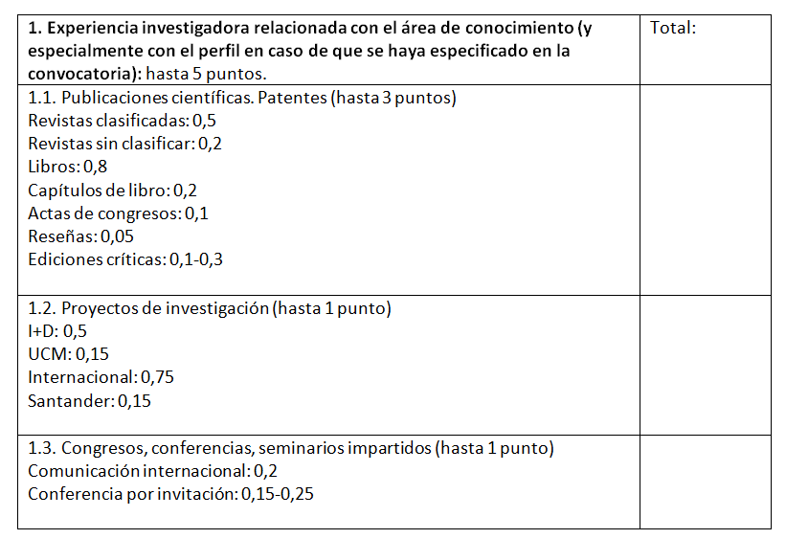
PROFESOR AYUDANTE DOCTOR

Slide 19
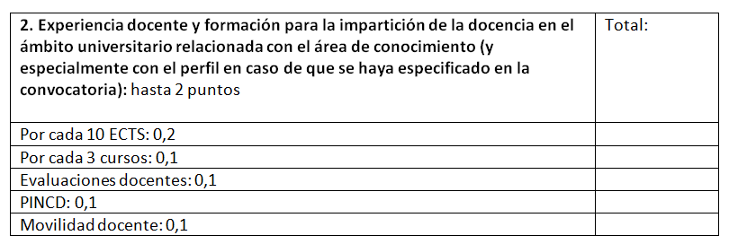
PROFESOR AYUDANTE DOCTOR

Slide 20
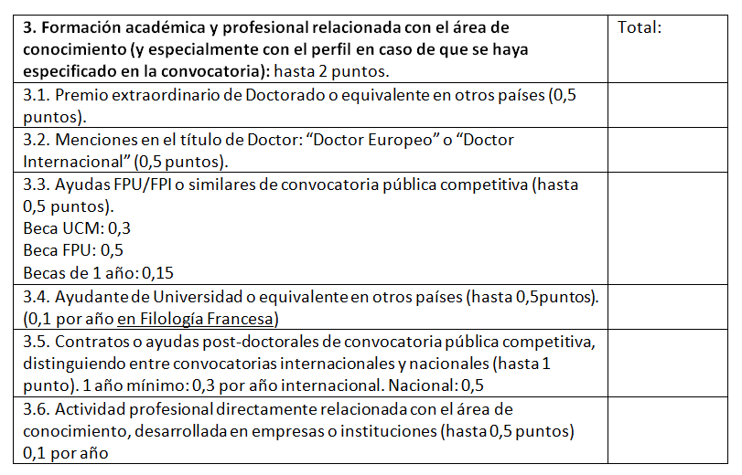
PROFESOR AYUDANTE DOCTOR

Slide 21
PROFESOR AYUDANTE DOCTOR

Slide 22
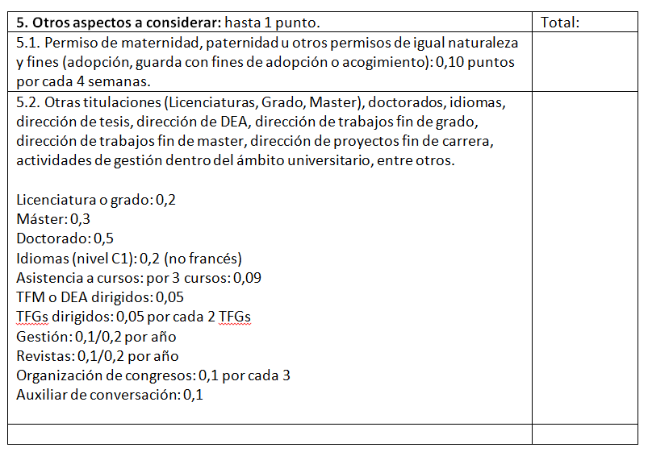
PROFESOR AYUDANTE DOCTOR

Slide 23
CONSTRUYE TU CV AD HOC
Ten en cuenta que debes puntuar en todos los apartados:
Experiencia investigadora: 5 puntos.
Experiencia docente y formación: 2 puntos.
Formación académica y profesional: 2 puntos.
Estancias: 2 puntos.
Otros méritos: 1 punto.
Ten en cuenta que la ponderación te puede perjudicar o beneficiar [contar batallita].

Slide 24
LA COSA SE COMPLICA
La ANECA no valora de la misma forma los méritos que la UCM:
La ANECA tiene muy en cuenta la indexación de tus artículos o la calidad de las editoriales en las que publicas. Visita el portal de producción científica de la UCM para saber más: https://produccioncientifica.ucm.es/
Para la UCM da igual un artículo en Cuadernos de Filología Francesa que en Poetics Today. Para la ANECA el último valdrá 4 veces más que el primero.

Slide 25
LA COSA SE COMPLICA
Para la ANECA es muy importante cuántos autores firman el artículo (más de 2 es horrible en letras) y en qué orden firman.
La ANECA valora mucho la diversidad de materias impartidas y en qué nivel de enseñanza.

Slide 26
LA COSA SE COMPLICA
La ANECA penaliza publicar varias veces en la misma revista o el mismo artículo.
Si la ANECA te rechaza una acreditación, debes esperar 6 meses y tener nuevos méritos para presentarla de nuevo.
Compensa ser honestos: no da una buena imagen de vosotros presentar méritos equivocados o méritos falsos.

Slide 27
¿POR QUÉ ME DEBE IMPORTAR LA ANECA UNA VEZ SEA PAD?
Porque el contrato de PAD sólo puede durar 4 años como máximo (hasta un máximo de 8 años entre Ayudante No Doctor y Ayudante Doctor). El primer año impartes 18 créditos, los tres siguientes, 24.
Una vez termina tu contrato de PAD puedes optar a PCD (si tienes la acreditación). La LOSU prevé eliminar esta figura, veremos. Si no la tienes…

Slide 28
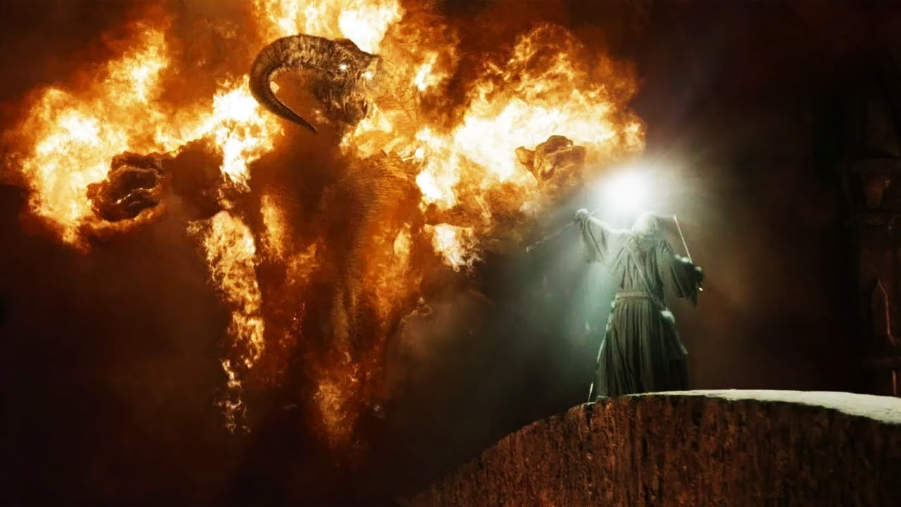
BIENVENIDOS A MINAS MORIA…
EL TRABAJO QUE TE ESPERA
TÚ
¡GRACIAS POR VUESTRA ATENCIÓN!
¿DUDAS, COMENTARIOS, SUGERENCIAS, AMENAZAS…?

